Slide 1
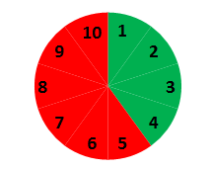
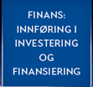

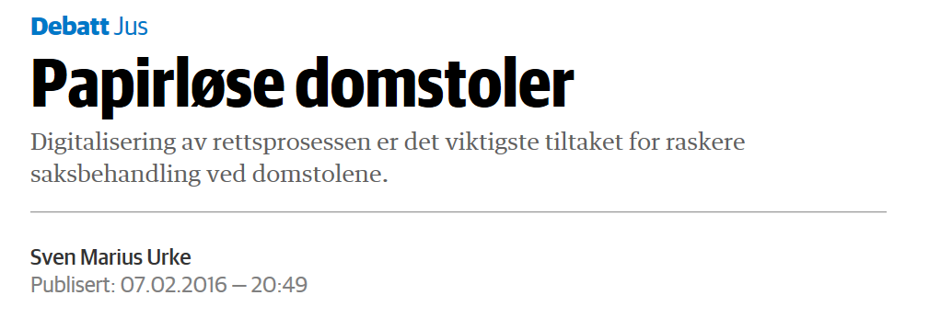
Digitalisering
Link

Slide 2
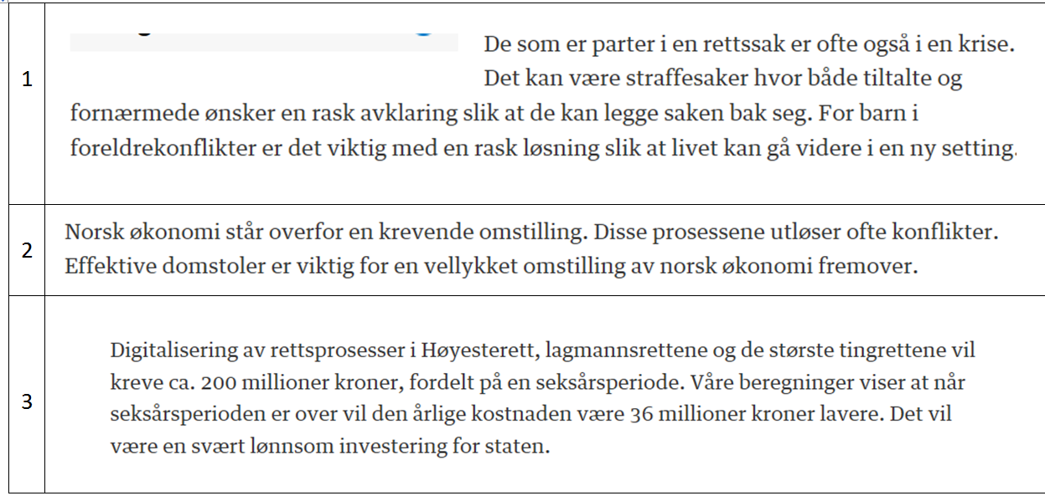
Tre argumenter for å investere i digitalisering av rettsprosessen
Vi skal analysere pkt 3 : Bedriftsøkonomisk lønnsomhet, og vi legger til grunn samlet innvestering på 208 MNOK.

Slide 3
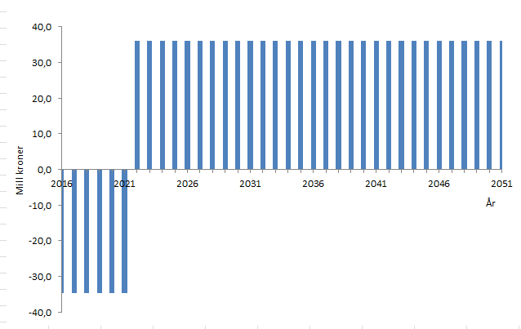
Kontantstrøm

Slide 4
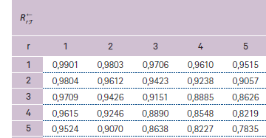
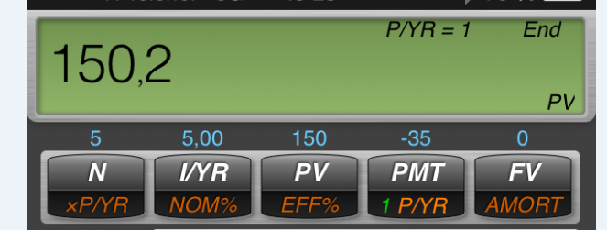
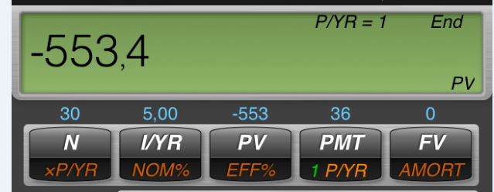
Nåverdi ved r = 5 %

Slide 5
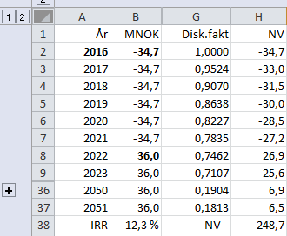
Nåverdi og internrente, regneark

Slide 6
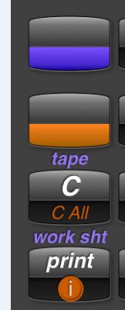
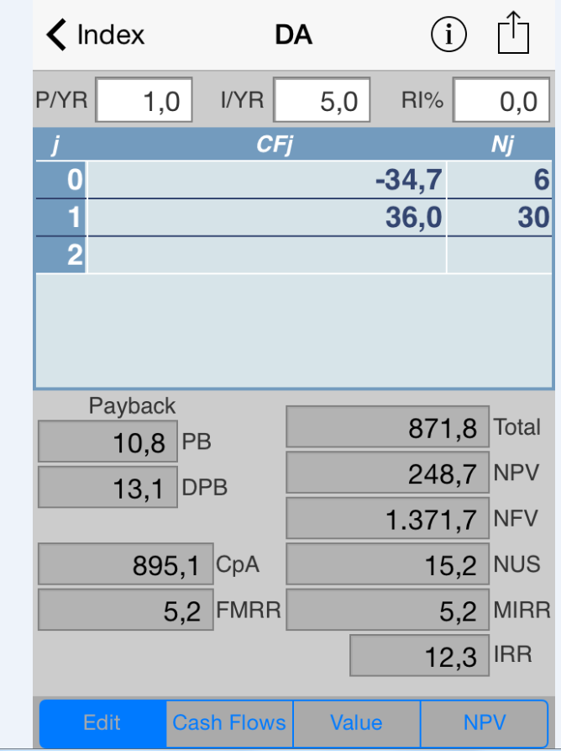


Nåverdi, internrente og diskontert tilbakebetalingstid
Nåverdi og internrente
som i tidligere beregning
Tilbakebetalingstid med rente
Nåverdien av investeringen er lik null
ca. 13 år etter initieringen, dvs. i 2029.
Fra boken side 203

Slide 7
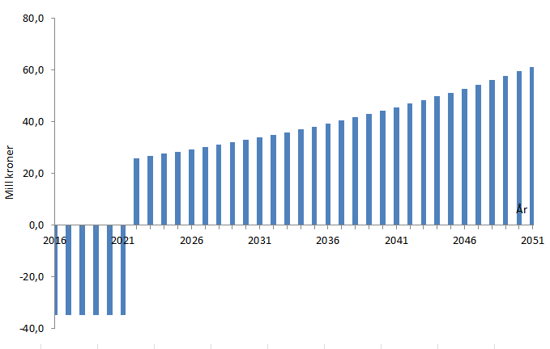
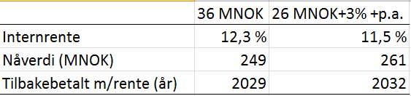
Alternative forutsetninger
26 kontra 36 MNOK første driftsår, deretter 3 % årlig vekst
I tillegg til de to viktige samfunnsøkonomiske fordelene i bilde 2, er investeringen i digitalisering av rettsmøter også bedriftsøkonomisk lønnsom.

